Slide 1



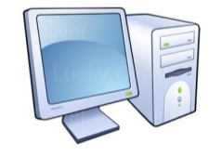
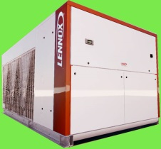
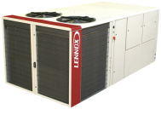
Lennox Vision
System BMS
2017
*
AIR CONDITIONING SOLUTION FOR YOUR FUTURE

Slide 2
Lennox Vision
System BMS firmy Lennox to zintegrowana aplikacja, obejmująca system kontroli wentylacji / klimatyzacji oraz innych elementów systemu inteligentnego budynku pozwalająca na optymalne sterowanie instalacjami a tym samym na oszczędne gospodarowanie nośnikami energii. Użytkownik ma możliwość zdalnej zmiany parametrów urządzeń klimatyzacji i wentylacji (zmiany nastaw temperatury zadanej, ilości świeżego powietrza, tygodniowego (+rocznego) harmonogramu pracy urządzenia itp.), ma również możliwość archiwizacji danych i ich wizualizacji oraz analizy na wykresach, daje precyzyjne narzędzie diagnostyczne i kontrolne parametrów pracy. Bardzo ważną kwestią jest również sygnalizacja alarmów generowanych przez urządzenia. Użytkownik jest na bieżąco informowany o zaistniałych alarmach (rodzaj, czas wystąpienia itp.), dzięki czemu szybko może podjąć działania zmierzające do usunięcia nieprawidłowości.
Aplikacja nie ogranicza się tylko do urządzeń HVAC a może dodatkowo objąć swoją kontrolą takie systemy budynku jak liczniki mediów , instalacje oświetleniowe i inne, zapewniając otwartość na dodatkową funkcjonalność wymaganą przez klienta (automatyzacja procesów).
*
AIR CONDITIONING SOLUTION FOR YOUR FUTURE

Slide 3
Elementy wchodzące w skład systemu BMS.
Strona sprzętowa
Jednostkę centralną stanowi zestaw komputerowy PC z systemem Windows7/10 64bit wraz monitorem LCD 24”
W typowym rozwiązaniu komputer wyposażony jest w kartę wieloportową (firmy MOXA) RS485 optoizolowaną, dzięki czemu możliwe jest podłączenie monitorowanych urządzeń w standardzie RS485 bez żadnych dodatkowych elementów pośredniczących. Uprasza to wykonanie BMS.
W rozległych aplikacjach istnieje możliwość przejścia na magistralę LAN TCP/IP dzięki wykorzystaniu konwerterów RS485/Ethernet.
Możliwość wykonania systemu z centralnym serwerem oraz kilkoma terminalami operatora.
Brak ograniczenia ilości monitorowanych urządzeń.
Wspierane protokoły komunikacji: Modbus RTU/TCP ,M-Bus, Bacnet, Profibus,TwinCAT, HTTP i inne. Preferowanym protokołem komunikacji przez firmę Lennox jest Modbus RTU.
Możliwość powiadamiania wybranych użytkowników o zaistniałych alarmach poprzez email, oraz za pośrednictwem modemu GSM poprzez SMS.
Możliwość integracji z dotychczasowymi (starymi) systemami BMS na obiekcie w celu ujednolicenia i uproszczenia obsługi.
*
AIR CONDITIONING SOLUTION FOR YOUR FUTURE

Slide 4
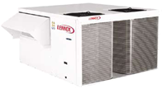

Topologia elektryczna systemu BMS.
Przykładowa topologia
Maksymalnie 32 urządzenia na jednej magistrali
Jednostka centralna BMS
Przykładowy system składający się z jednostki komputerowej oraz 3 równoległych magistral komunikacyjnych obejmujących dany budynek.
W obrębie danej magistrali dozwolone jest łączenie różnych urządzeń pod warunkiem iż obsługują ten sam protokół komunikacyjny.
Dowolna ilość równoległych magistral.
Długość całkowita magistrali do 1200m
Szeregowo podłączone urządzenia. Typowy przewód LiCY 2x0,5mm2 w ekranie (jak na zdjęciu).
*
AIR CONDITIONING SOLUTION FOR YOUR FUTURE

Slide 5




Elementy interfejsu użytkownika systemu.
Panel użytkownika umożliwia w prosty sposób kontrolować parametry pracy jednostek i monitorować stany alarmowe.
Harmonogram czasowy pozwala zautomatyzować parametry pracy jednostki w zależności od pory dnia, tygodnia, roku, temperatury zewnętrznej i innych.
Możliwość przekazywania przychodzących alarmów na skrzynkę pocztową email lub poprzez SMS.
Archiwizacja parametrów pracy urządzeń w postaci trendów oraz alarmów historycznych.
Typowa rejestracja obejmuje:
Temperatura pomieszczenia, nawiewu, na zewnątrz
Stany presostatów, przetworników ciśnienia
Praca wentylatorów
Wysterowanie nagrzewnicy chłodnicy
Zmiany nastaw temperatury
Wyłączenia i załączenia urządzeń przez użytkownika
Stany alarmowe oraz ich zakończenie
Dodatkowe parametry na życzenie użytkownika
*
AIR CONDITIONING SOLUTION FOR YOUR FUTURE

Slide 6
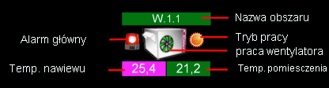
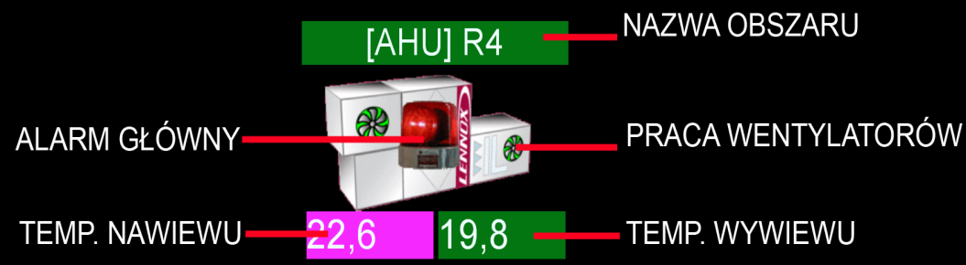


Symboliczna wizualizacja pracujących urządzeń.
Panel główny systemu BMS zawiera schemat wraz z rozplanowaniem poszczególnych jednostek.
Wybranie ikony dowolnej jednostki powoduje przejście do jej indywidualnego panelu kontrolnego.
Podgląd jednostki w oknie głównym
Ikona zawiera podgląd stanu jednostki – trybu pracy, aktualną temperaturę nawiewu i pomieszczenia, występowanie stanów alarmowych.
Rooftop
GRZANIE
CHŁODZENIE
*
AIR CONDITIONING SOLUTION FOR YOUR FUTURE

Slide 7
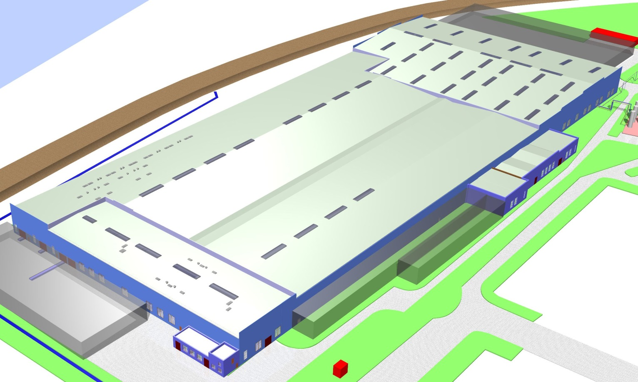





Wygląd ekranu głównego dla central wentylacyjnych i rooftopów dla przykładowego systemu BMS.
Rooftop CL60
RT-08
RT-07
23,1 C
21,8 C
RT-09
RT-06
AHU-NW-01
24,1 C
23,2 C
215 C
21,5 C
RT-05
22,1 C
21,8 C
20,1 C
20,5 C
RT-04
28,2 C
21,2 C
AHU-NW-02
RT-03
20,7 C
18,2 C
AHU-NW-03
21,3 C
21,2 C
32,2 C
20,8 C
RT-02
27,1 C
21,8 C
RT-01
21,5 C
22,3 C
20,5 C
18,2 C
*
*
AIR CONDITIONING SOLUTION FOR YOUR FUTURE
AIR CONDITIONING SOLUTION FOR YOUR FUTURE

Slide 8
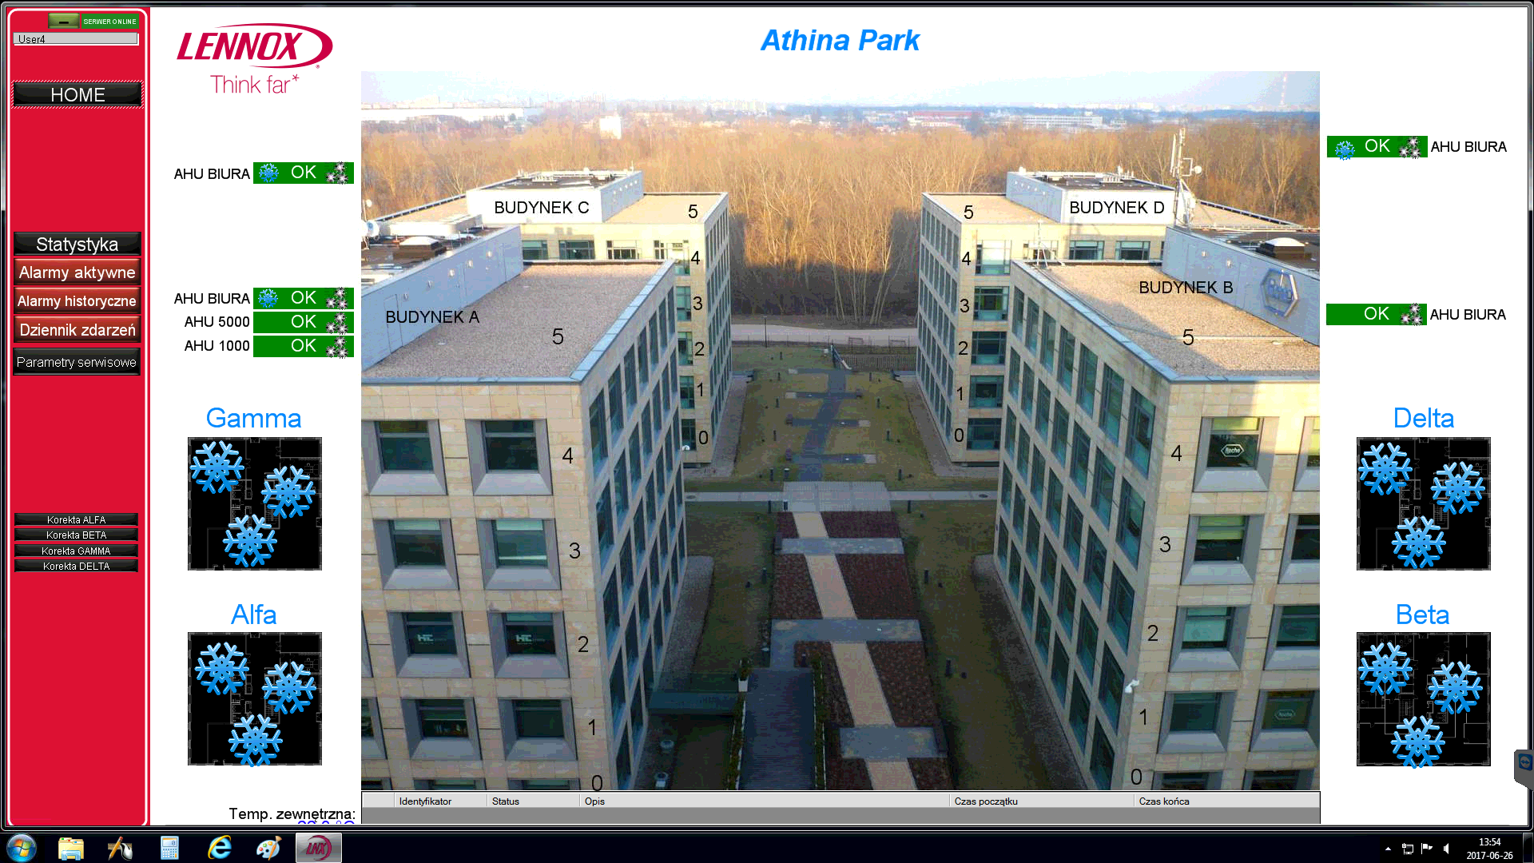
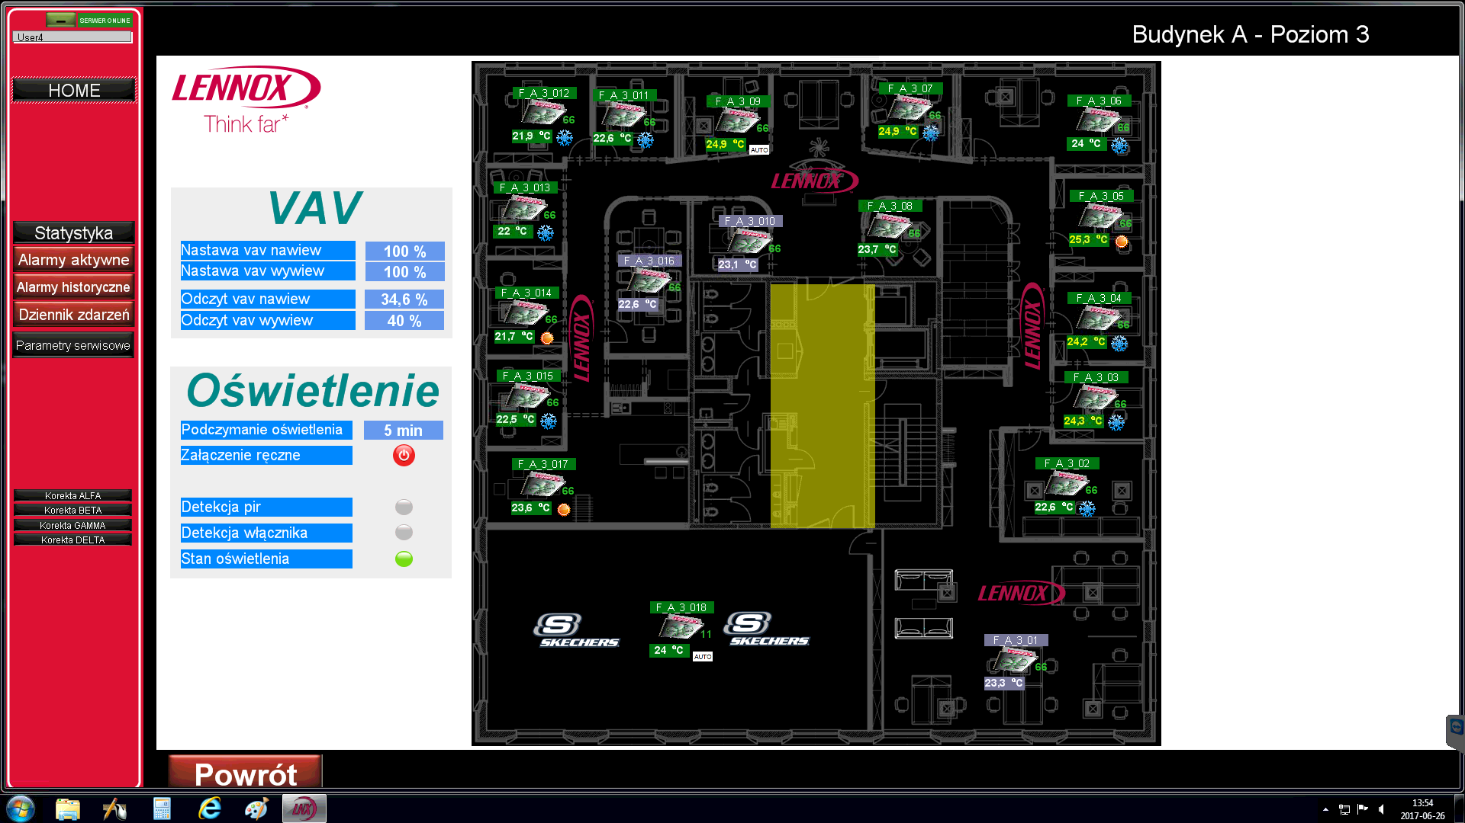
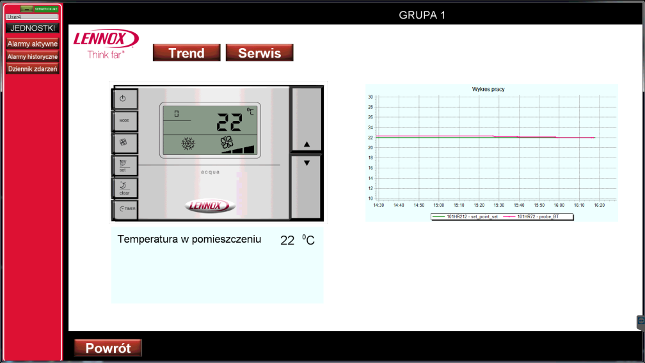
Wygląd jednego z BMS wykonanego dla biurowców wyposażonych w klimakonwektory.
*
*
AIR CONDITIONING SOLUTION FOR YOUR FUTURE
AIR CONDITIONING SOLUTION FOR YOUR FUTURE

Slide 9
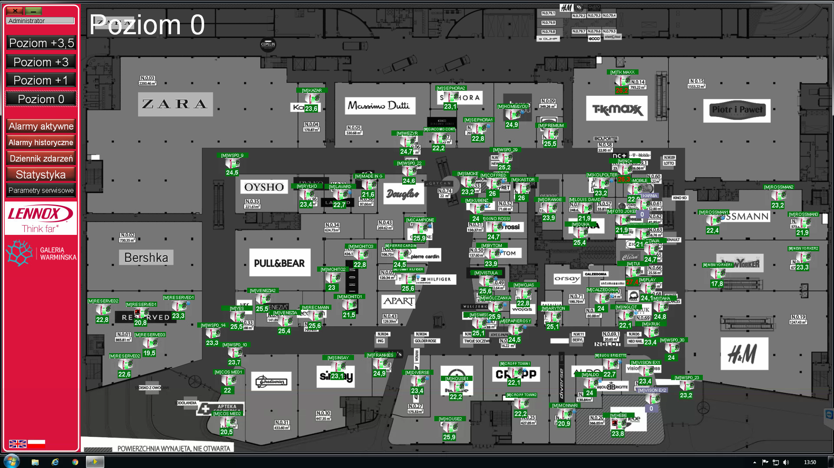
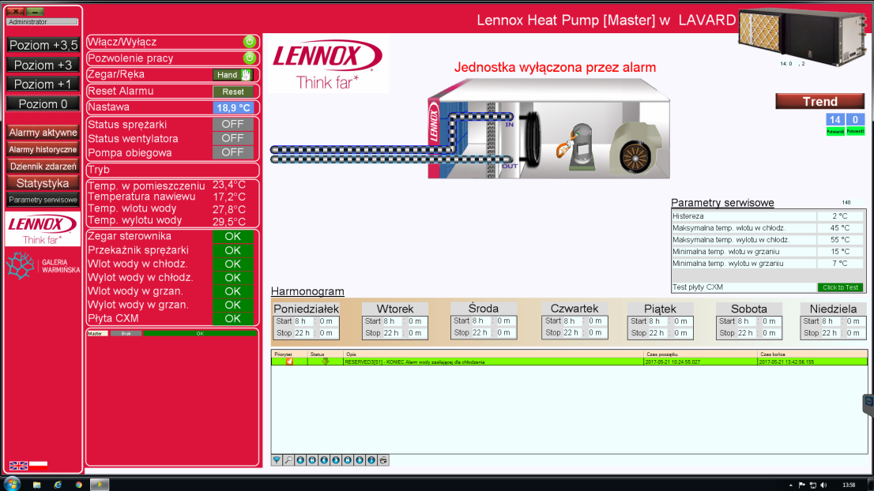
Wygląd jednego z BMS wykonanego dla galerii handlowej wyposażonej w pompy ciepła.
*
*
AIR CONDITIONING SOLUTION FOR YOUR FUTURE
AIR CONDITIONING SOLUTION FOR YOUR FUTURE

Slide 10

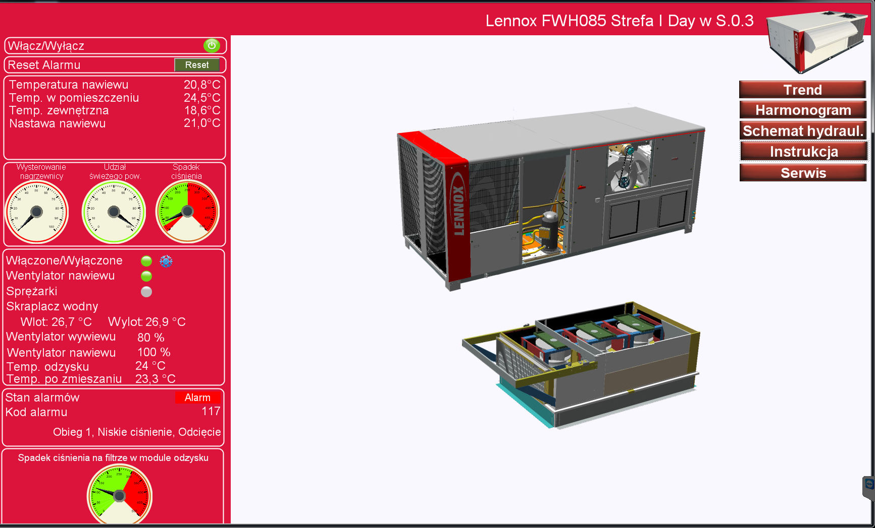




Przykładowy ekran pracy urządzenia typu rooftop.
Rooftop CL60
ROOFTOP
*
*
AIR CONDITIONING SOLUTION FOR YOUR FUTURE
AIR CONDITIONING SOLUTION FOR YOUR FUTURE

Slide 11
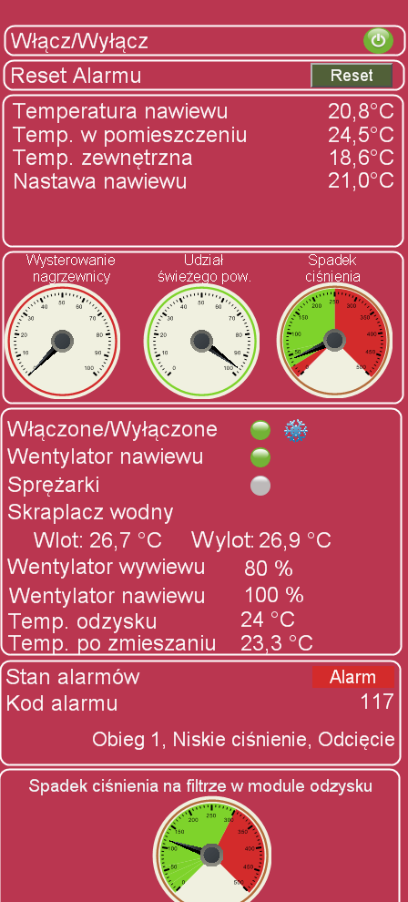
Panel boczny urządzenia typu rooftop.
Podgląd najważniejszych parametrów jednostki.
Dostęp do odczytów temperatury pomieszczenia, nawiewu, wysterowania nagrzewnicy, ciśnienia itp.
Odczyt stanów alarmowych z możliwością ich kasowania.
Załączanie i wyłączanie jednostki z poziomu BMS.
Diody sygnalizujące stan pracy sprężarek, wentylatorów nawiewnych i skraplacza.
Odczyt trybu pracy jednostki (chłodzenie/grzanie).
Model graficzny jednostki.
Model pracującej jednostki obrazuje stan pracy wentylatorów i sprężarek.
*
*
AIR CONDITIONING SOLUTION FOR YOUR FUTURE
AIR CONDITIONING SOLUTION FOR YOUR FUTURE

Slide 12
Przykładowy ekran pracy urządzenia typu rooftop.
Panel diagnostyczny urządzenia rooftop (strona lewa) umożliwia wgląd do takich parametrów jak:
stan załączenia, reset alarmu, temperatura nawiewu, pomieszczenia, zewnętrzna, nastawa temperatury nawiewu lub pomieszczenia, stopień wysterowania nagrzewnicy, stopień udziału świeżego powietrza, stopień spadku ciśnienia na filtrach urządzenia, stan załączenia sprężarek, wentylatorów, temperatura wlotu/wylotu wody skraplacza, wysterowanie wentylatora nawiewu/wywiewu, temperatura po zmieszaniu, stan alarmów, kod alarmu.
Graficzna wizualizacja jednostki pokazuje w czytelny sposób stan pracy sprężarek, wentylatorów i nagrzewnicy.
*
AIR CONDITIONING SOLUTION FOR YOUR FUTURE

Slide 13
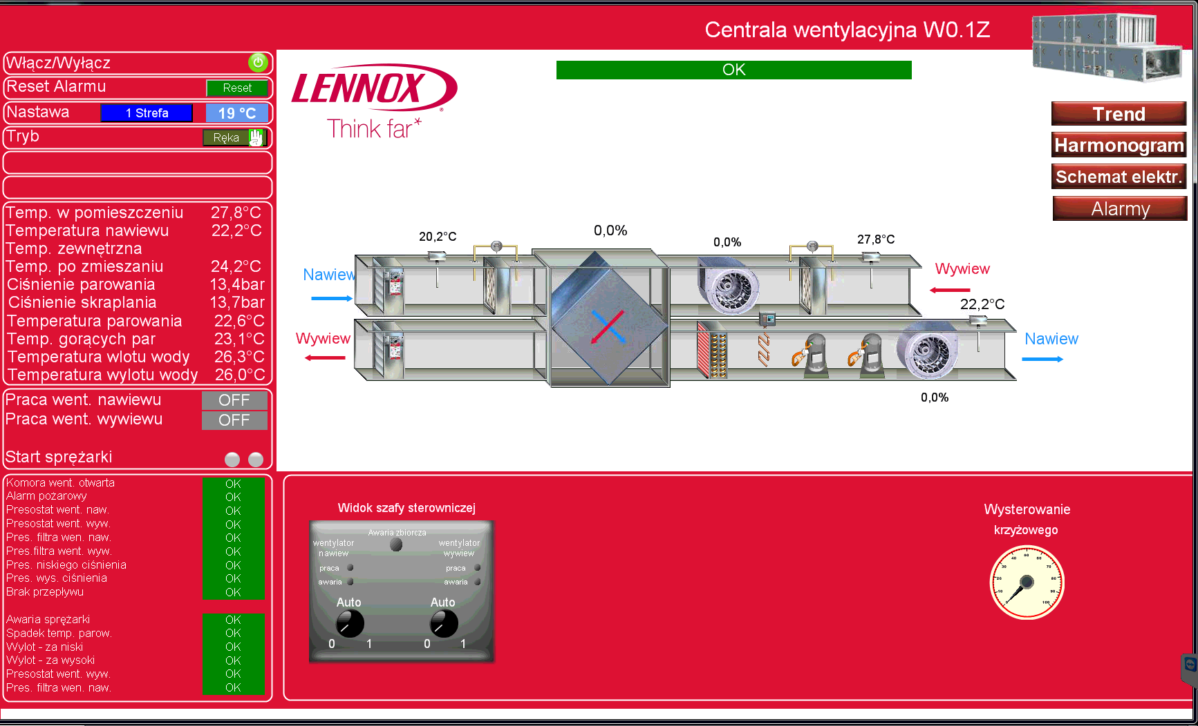
Przykładowy ekran pracy urządzenia typu centrala wentylacyjna z wymiennikiem krzyżowym .
Rooftop CL60
CENTRALA WENTYLACYJNA
*
*
AIR CONDITIONING SOLUTION FOR YOUR FUTURE
AIR CONDITIONING SOLUTION FOR YOUR FUTURE

Slide 14
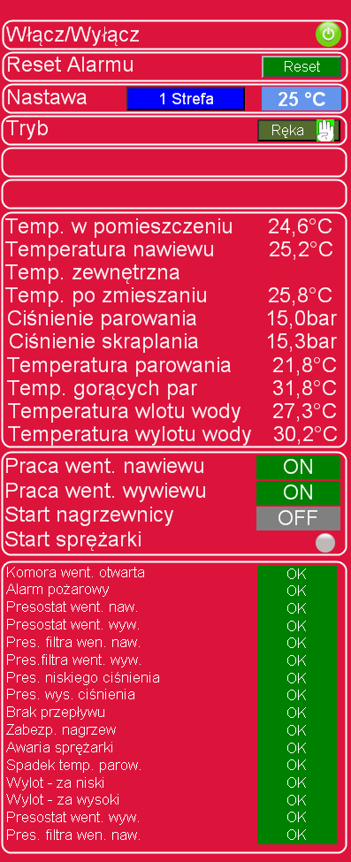
PANEL BOCZNY ROOFTOP-A
Typowy ekran centrali wentylacyjnej.
Podgląd najważniejszych parametrów jednostki.
Dostęp do odczytów temperatury pomieszczenia, nawiewu, nastawy strefy, ciśnienia itp.
Odczyt stanów alarmowych z możliwością ich kasowania.
Załączanie i wyłączanie jednostki z poziomu BMS.
Diody sygnalizujące stan pracy sprężarek, wentylatorów nawiewnych i nagrzewnicy.
Odczyt / zmiana trybu pracy jednostki (ręczny / czasowy).
Model graficzny jednostki.
Model pracującej jednostki obrazuje stan pracy wentylatorów i sprężarek.
*
*
*
AIR CONDITIONING SOLUTION FOR YOUR FUTURE
AIR CONDITIONING SOLUTION FOR YOUR FUTURE
AIR CONDITIONING SOLUTION FOR YOUR FUTURE

Slide 15
Przykładowy ekran pracy urządzenia typu centrala wentylacyjna z wymiennikiem krzyżowym .
Panel diagnostyczny centrali wentylacyjnej (strona lewa) umożliwia wgląd do takich parametrów jak:
Stan załączenia urządzenia, reset alarmu, strefa załączenia, nastawa temperatury, temperatura pomieszczenia, nawiewu, zewnętrzna, po zmieszaniu, ciśnienie parowania/skraplania, temp. parowania, temp gorących par, temperatura wlotu/wylotu wody, stan pracy wentylatorów nawiewu/wywiewu, stan pracy nagrzewnicy/chłodnicy, stan pracy sprężarki, wykaz stanów alarmowych*
Graficzna wizualizacja jednostki pokazuje wysterowanie wentylatorów oraz temperatury w poszczególnych sekcjach.
*zależne od konfiguracji urządzenia
*
AIR CONDITIONING SOLUTION FOR YOUR FUTURE

Slide 16
Harmonogramy pracy.
Harmonogram pracy jednostki zawiera zestaw parametrów określający stan pracy jednostki na każdy dzień tygodnia.
Możliwe jest określenie stanu załączenia jednostki w maksymalnie 6 strefach czasowych na przestrzeni jednego dnia. Każda strefa czasowa może posiadać własne nastawy takich parametrów jak wysterowanie wentylatora nawiewu/wywiewu czy temperatura nawiewu/pomieszczenia – dla centrali wentylacyjnej , bądź dodatkowo nastawy chłodzenia/grzania, min. otwarcia przepustnicy, załączenie urządzenia w martwej strefie – dla urządzeń typu rooftop.
*
AIR CONDITIONING SOLUTION FOR YOUR FUTURE

Slide 17
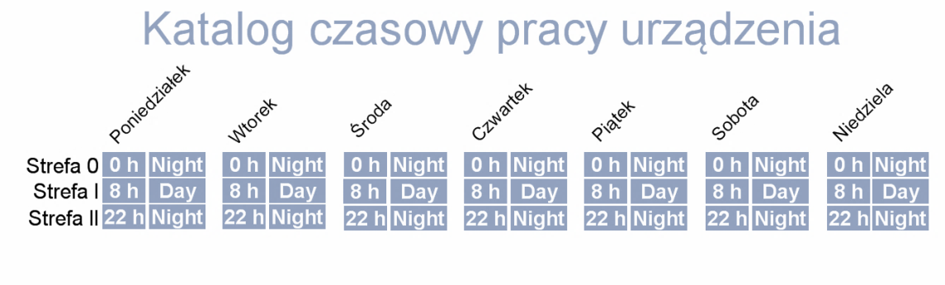
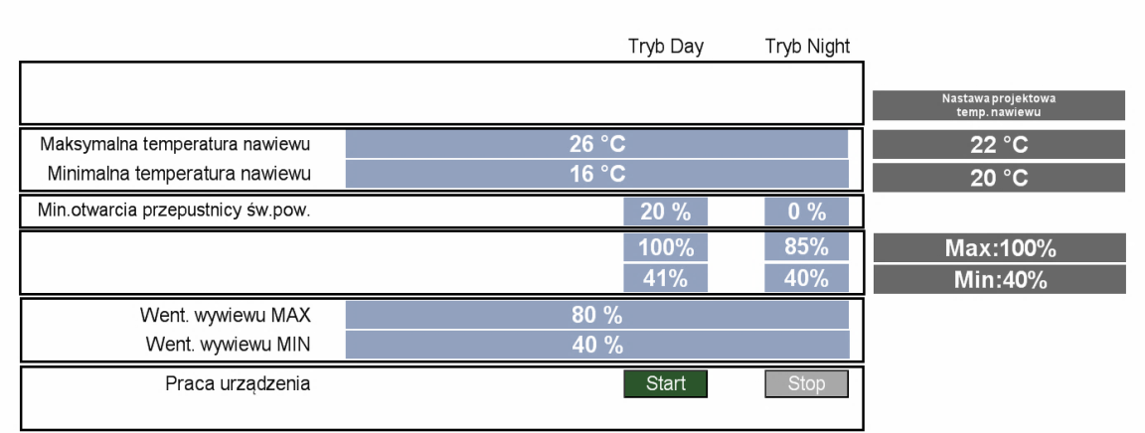
Typowy tygodniowy harmonogram pracy urządzenia typu rooftop.
Harmonogram czasowy
Podział na maksymalnie 7 stref czasowych z 4 trybami działania dla wszystkich dni tygodnia.
Nastawy w strefach czasowych.
Ustawienia parametrów trybów działania(temperatury/ udział świeżego powietrza/ wydajność wentylatorów) dla poszczególnych stref.
*
AIR CONDITIONING SOLUTION FOR YOUR FUTURE

Slide 18
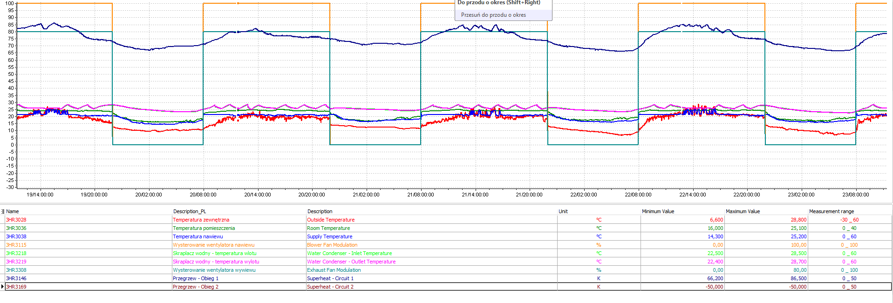
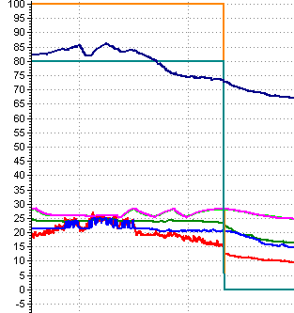
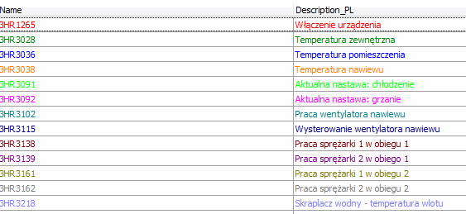
Rejestracja parametrów pracy urządzeń oraz ich wizualizacja na trendach.
Trendy
Podgląd wybranych parametrów pracy jednostki.
Rejestracja przebiegów ograniczona jedynie pojemnością dysku( w praktyce ponad 10 lat) z możliwością eksportu do CSV, PDF.
Filtrowanie wykresów i dowolne zestawienia
Kontrola zakresu wyświetlania (określona dana/przedział czasu)
*
AIR CONDITIONING SOLUTION FOR YOUR FUTURE

Slide 19
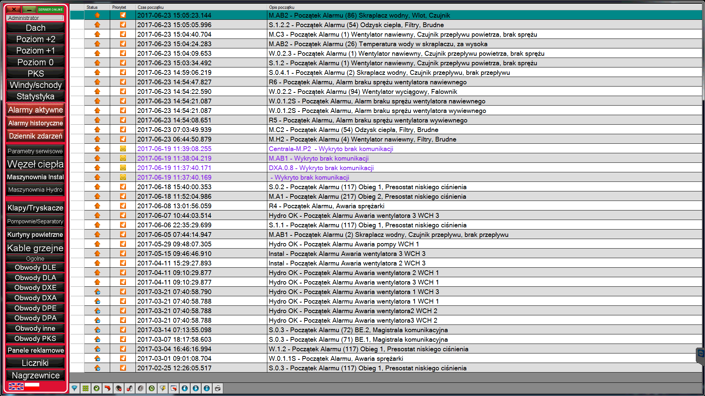
Odczyt alarmów aktywnych i historycznych.
Historia alarmów z możliwością filtracji wg typu lub czasu
*
*
AIR CONDITIONING SOLUTION FOR YOUR FUTURE
AIR CONDITIONING SOLUTION FOR YOUR FUTURE

Slide 20
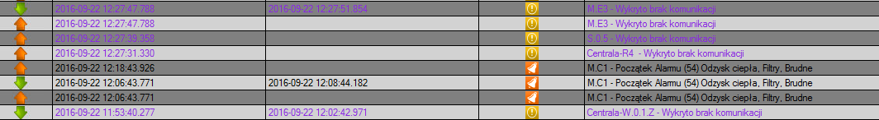
Odczyt alarmów aktywnych i historycznych.
Alarmy historyczne i bieżące.
Możliwość monitorowania aktywnych alarmów oraz historii alarmowej z uwzględnieniem czasu zaistnienia i zakończenia alarmu z możliwością eksportu do PDF/wydruku.
Logowanie braku komunikacji z urządzeniem.
POCZĄTEK ALARMU
ALARM
KONIEC ALARMU
BŁĄD KOMUNIKACJI
*
AIR CONDITIONING SOLUTION FOR YOUR FUTURE

Slide 21
Przykładowe inne instalacje które mogą być zintegrowane w systemie BMS Lennox.
Oprócz podglądu stanu pracy jednostek HVAC system Lennox Vision umożliwia monitorowanie/ sterowanie innych układów takich jak:
kurtyny powietrzne
liczniki energii, ciepła, wody, analizatory sieci (protokół M-Bus/Modbus)
instalacje hydrauliczno-elektryczne maszynowni
pompownie/separatory
klapy/tryskacze
oświetlenie
I wiele innych…
*
AIR CONDITIONING SOLUTION FOR YOUR FUTURE

Slide 22
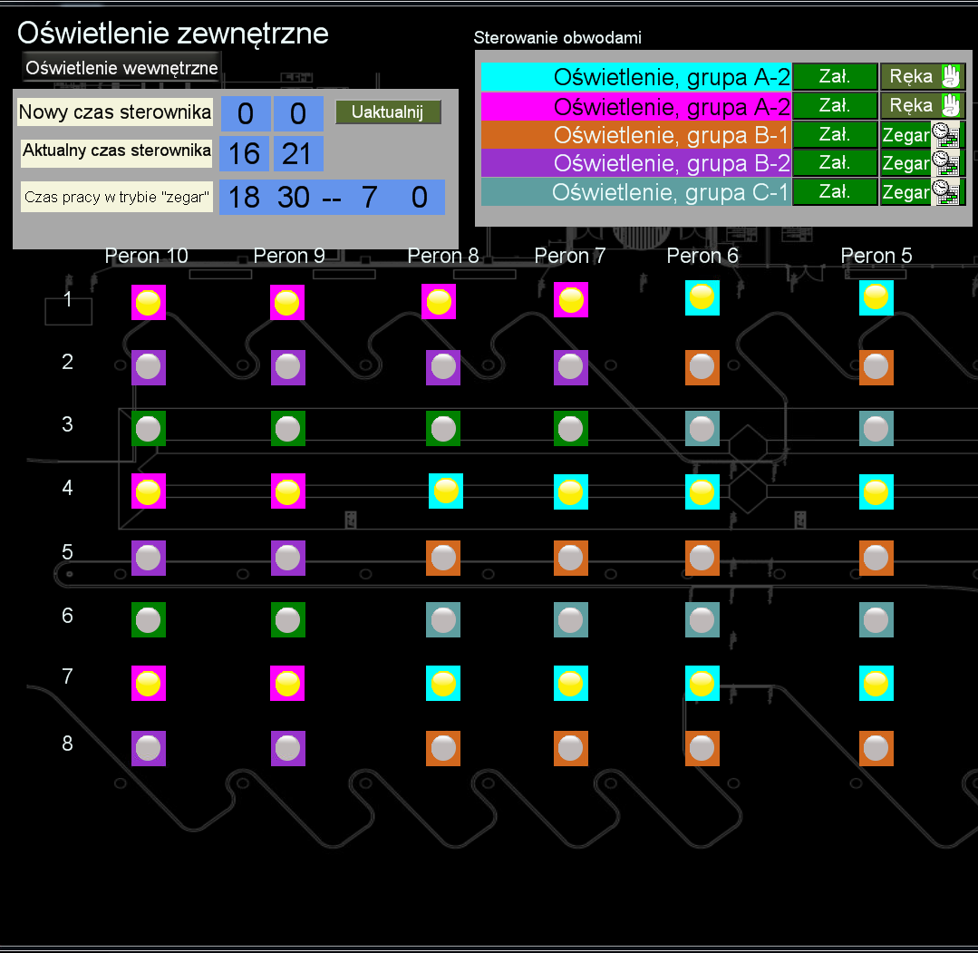
Przykładowy ekran sterujący wybraną sekcją oświetlenia.
Sterowanie oświetleniem
Możliwość wysterowania obwodów oświetleniowych z ustawieniem trybu załączania
(ręcznie lub według harmonogramu).
*
AIR CONDITIONING SOLUTION FOR YOUR FUTURE

Slide 23
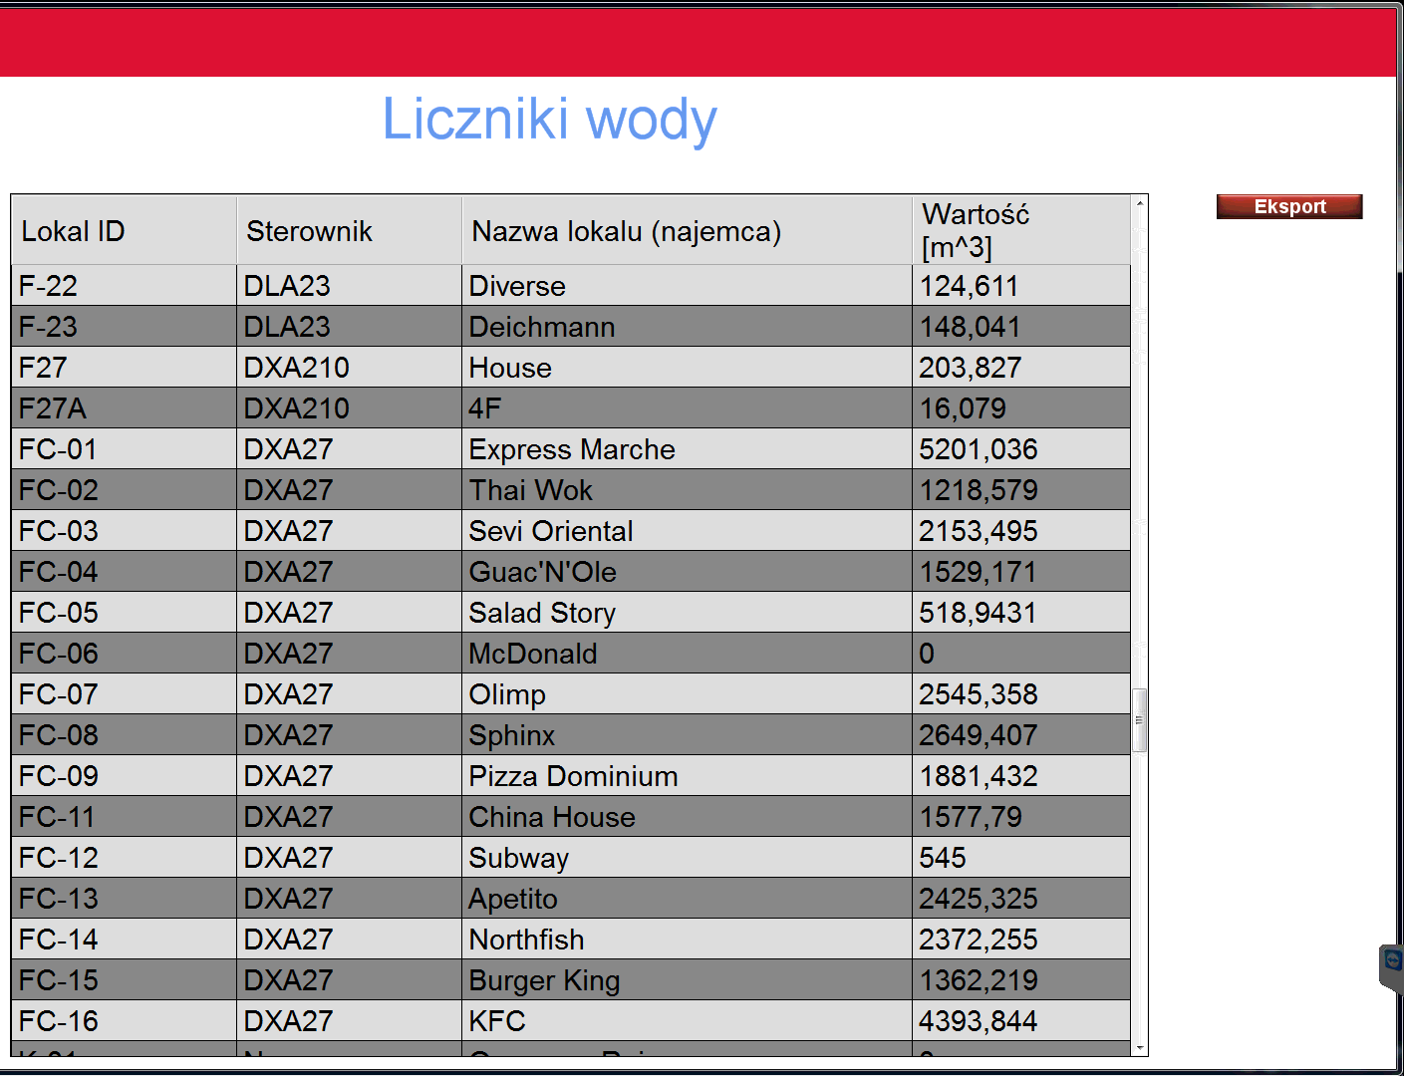
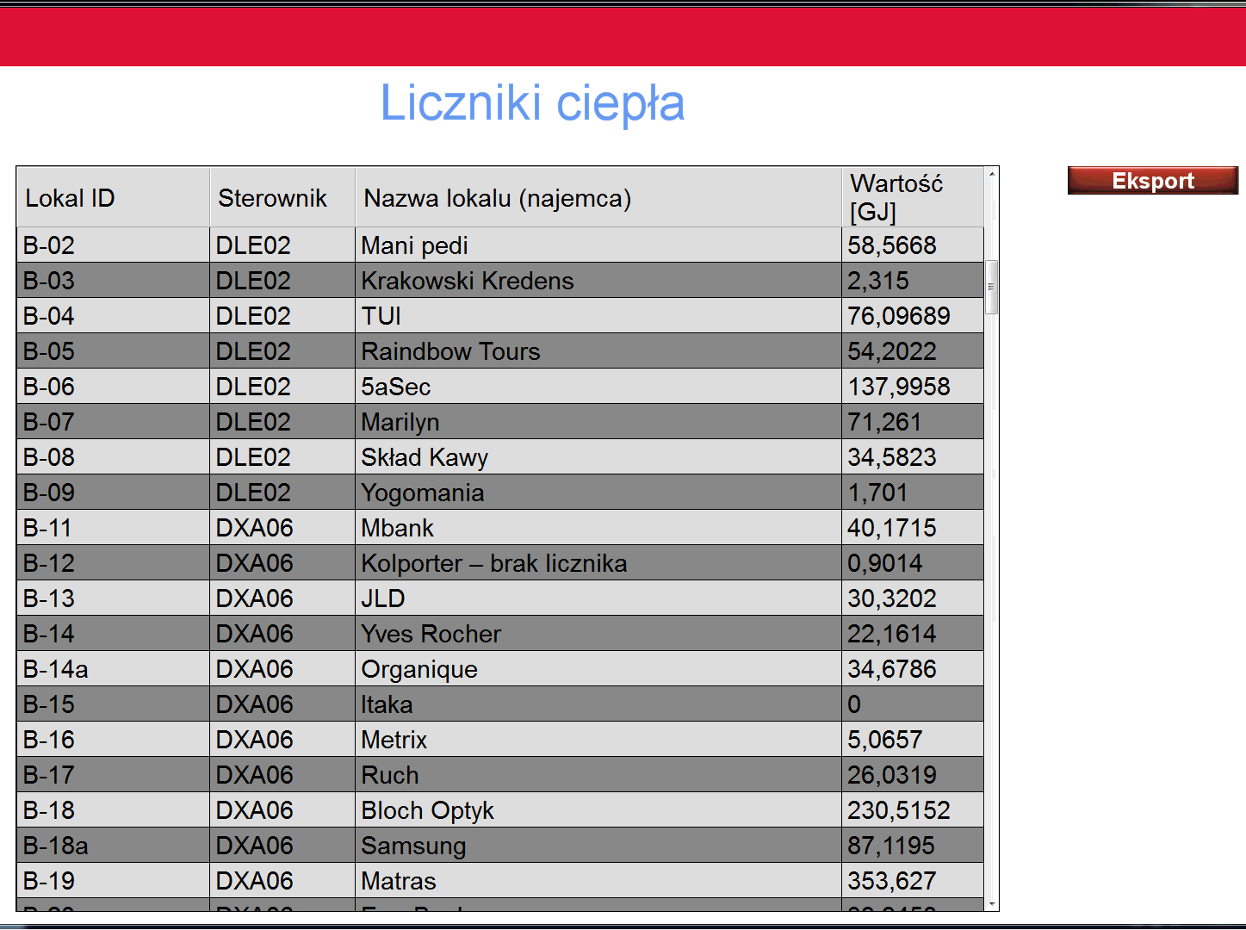
Tabele z odczytami liczników zużycia wody ,ciepła, energii elektrycznej+ eksport do MS Excel.
Odczyt stanu liczników
Możliwość odczytów stanu liczników wody, ciepła, chłodu i energii elektrycznej z funkcją eksportu do MS Excel w formie tabeli.
*
AIR CONDITIONING SOLUTION FOR YOUR FUTURE

Slide 24
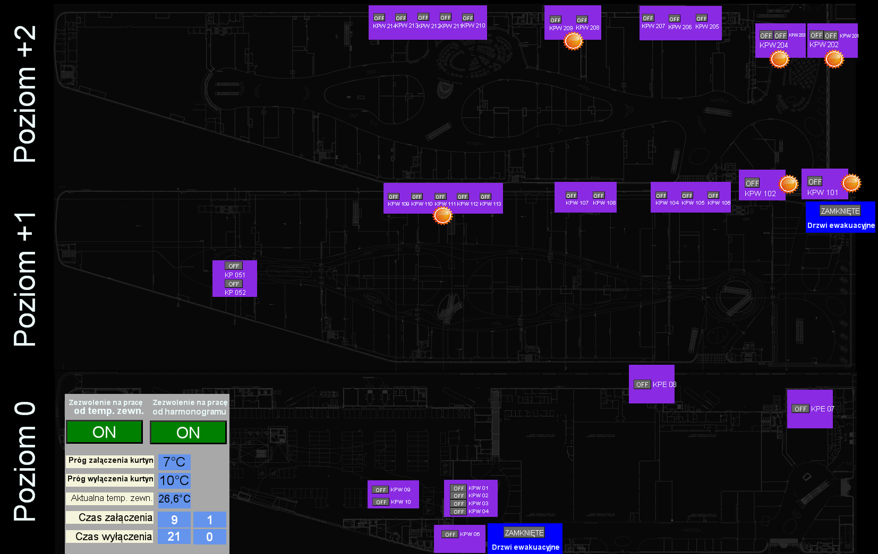
Ekran poglądu i sterowania kurtyn powietrza.
Kurtyny powietrzne
Możliwość ustawienia progu załączania / wyłączania, trybu pracy oraz monitorowania pracy kurtyn powietrznych na terenie całego obiektu.
*
AIR CONDITIONING SOLUTION FOR YOUR FUTURE

Slide 25

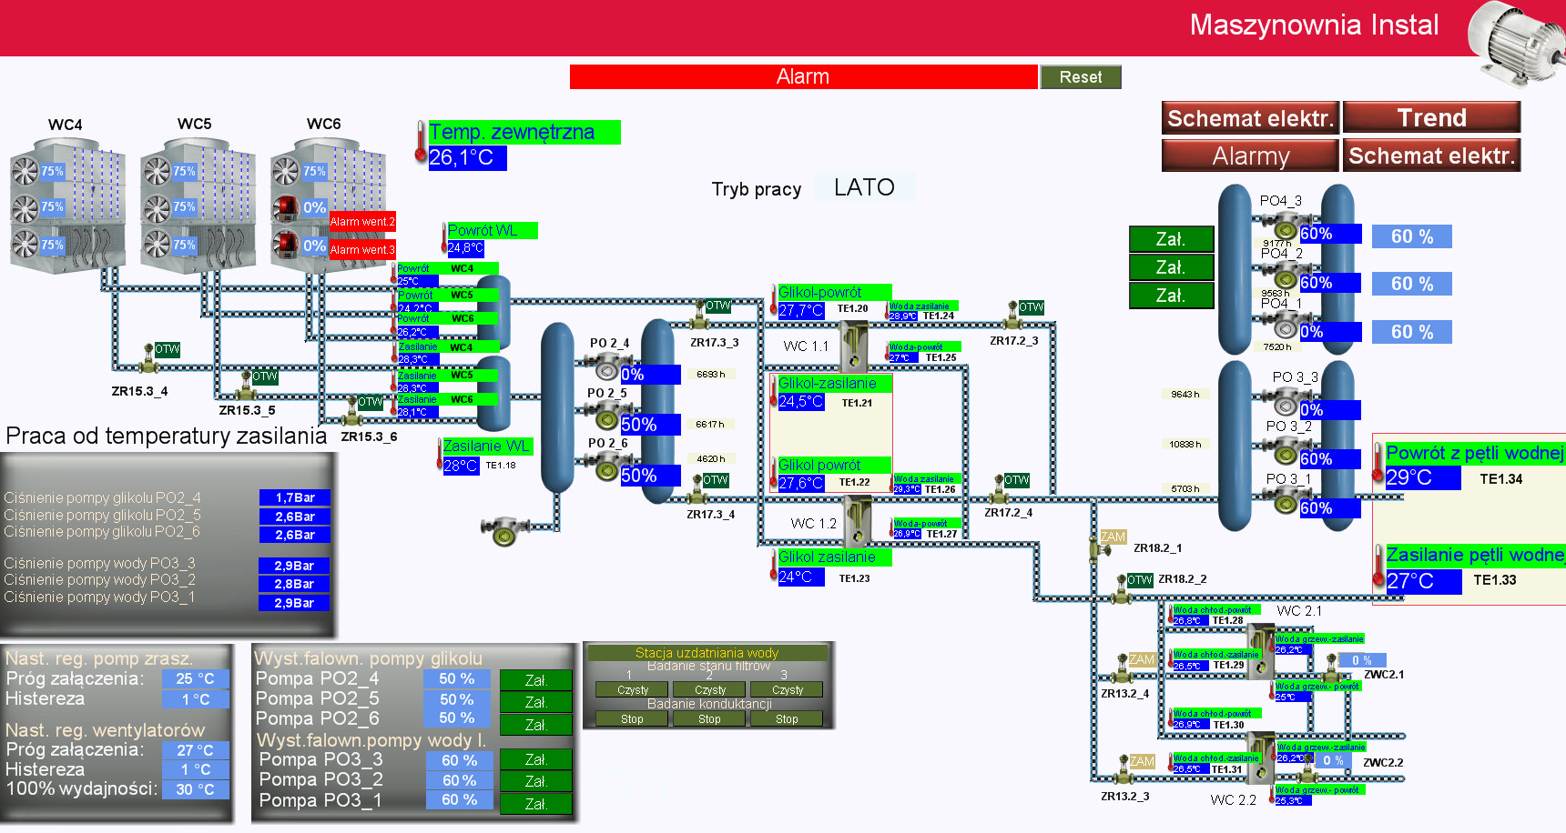
Instalacja hydrauliczna elektryczna (maszynownia wody lodowej).
Kontrola instalacji hydraulicznej.
Możliwość odczytów stanu temperatury, ciśnienia w obiegu maszynowni, nastawy pomp zraszacza, wysterowania falowników pomp glikolu itd.
*
AIR CONDITIONING SOLUTION FOR YOUR FUTURE

Slide 26
Lennox Vision – podsumowanie.
Połączenie w ujednolicony sposób w jednej aplikacji informacji pochodzących z różnych źródeł ułatwia w znacznym stopniu zarządzanie budynkiem. Unifikacja konwencji przekazywania informacji operatorowi, archiwizacja wszystkich zdarzeń w jednym systemie alarmów umożliwia szybką i łatwą analizę stanu bieżącego lub historycznego budynku, co prowadzi do jej uproszczenia i przyspieszenia.
Możliwość automatyzacji wykonywania procesów za pomocą skryptów.
Tworzenie w pełni spersonalizowanych harmonogramów pracy jednostek lub pracy całych systemów.
Eksportowanie dowolnych zdarzeń i zmiennych na adres mailowy i telefon.
Tworzenie powiadomień alarmowych.
Tworzenie okien diagnostycznych zgodnie z wymaganiami klienta.
Przyjazny interfejs użytkownika zapewniający kontrolę nad monitorowanymi urządzeniami.
Pełna kontrola dostępu do aplikacji dzięki systemowi autoryzacji użytkowników
*
AIR CONDITIONING SOLUTION FOR YOUR FUTURE

Slide 27
Dziękujemy
*
AIR CONDITIONING SOLUTION FOR YOUR FUTURE

